Slide 1
戦績報告会

Slide 2
本日のスケジュール
庄司部長より開会のお言葉
池田会長よりご挨拶
池上監督よりご挨拶
戦績報告
3年武田より4年生へ
3年堀より閉会の言葉

Slide 3
庄司部長より開会のお言葉

Slide 4
池田会長よりご挨拶

Slide 5
池上監督よりご挨拶

Slide 6
2021年シーズンの戦績報告

Slide 7
Aチーム 関東大学サッカーリーグ2部

Slide 8
資料② 大学サッカー：【関東】大学サッカーリーグ
関東1部
12チーム
関東2部
12チーム
東京都
1～4部 41ﾁｰﾑ
神奈川県
1部 6ﾁｰﾑ
埼玉県
1～2部 13ﾁｰﾑ
千葉県
1～2部 16ﾁｰﾑ
北関東
（群馬・栃木・茨城）
1部 10ﾁｰﾑ

Slide 9
2021関東大学サッカーリーグ
1部リーグ
流通経済大学大学
駒澤大学
明治大学
法政大学
早稲田大学
筑波大学
国士舘大学
順天堂大学
桐蔭横浜大学
拓殖大学
立正大学
慶應義塾大学
2部リーグ
東京国際大学
東洋大学
東京学芸大学
日本体育大学
中央大学
関東学院大学
東海大学
日本大学
産業能率大学
立教大学
専修大学
神奈川大学

Slide 10
10位
→城西大学との2部参入プレーオフへ

Slide 11
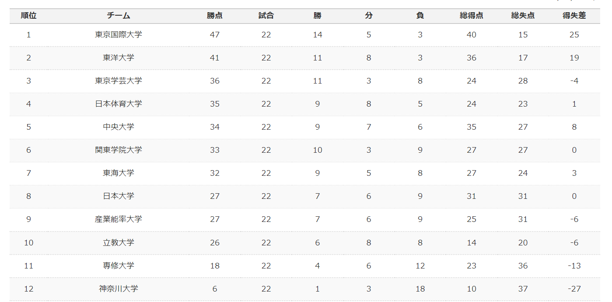

Slide 12
城西大学との2部参入プレーオフの末、
5年ぶりに東京都リーグに降格

Slide 13
2022東京都大学サッカリーグ
1部リーグ
立教大学
東京農業大学
國學院大学
山梨学院大学
東京経済大学
帝京大学
成蹊大学
学習院大学
亜細亜大学
朝鮮大学
上智大学
玉川大学

Slide 14
Bチーム インディペンデンスリーグ2部

Slide 15
2021インディペンデンリーグ
2部Dブロック
立教大学U-22A
成蹊大学U-22
尚美学園大学U-22
東京学芸大学U-22
筑波大学U-22B
東京国際大学U-22B
上武大学U-22B
朝鮮大学校U-22

Slide 16
1位

Slide 17
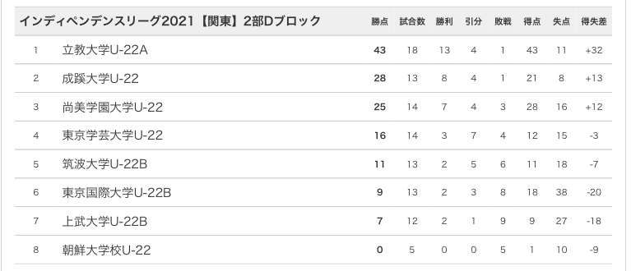
14
14

Slide 18
Cチーム インディペンデンスリーグ2部

Slide 19
2021インディペンデンリーグ
2部Eブロック
筑波大学U-22A
上武大学U-20A
明海大学U-22B
立教大学U-22B
平成国際大学U-22
東京国際大学U-22F
共栄大学U-22C
上智大学U-22C

Slide 20
4位

Slide 21
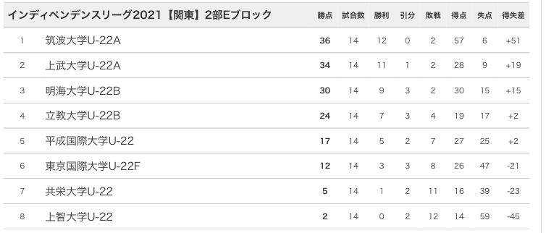

Slide 22
Dチーム Sat.リーグ

Slide 23
2021Sat.リーグ
Aグループ
・立教大学
・大東文化大学A
・学習院大学
・成城大学
・一橋大学
・玉川大学
・上智大学
・横浜国立大学B
・東京大学
Bグループ
・東京経済大学
・帝京大学
・横浜国立大学A
・大東文化大学B
・明治学院大学
・成蹊大学
・東京理科大学
・東京工業大学

Slide 24
1位

Slide 25
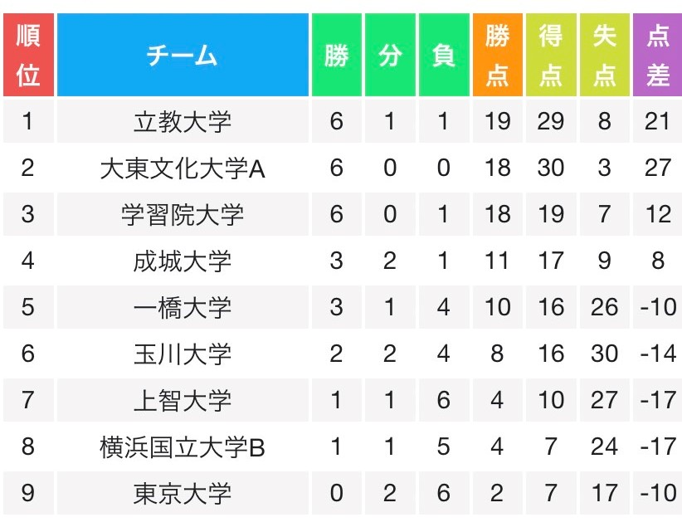

Slide 27
女子チーム
関東大学女子サッカーリーグ3部

Slide 28
関東大学女子サッカーリーグ
関東1部
12チーム
関東2部
10チーム
関東3部
7チーム
CiEリーグ
7チーム

Slide 29
関東大学女子サッカーリーグ
1部リーグ
2部リーグ
・帝京平成大学
・日本体育大学
・早稲田大学
・東洋大学
・山梨学院大学
・東京国際大学
・筑波大学
・日本大学
・神奈川大学
・大東文化大学
・武蔵ケ丘短期大学
・慶應大学
・十文字学園大学
・国際武道大学
・国士館大学
・順天堂大学
・流通経済大学
・東海大学
・尚美学園大学
・上武大大学
・東京女子体育大学
・日本女子体育大学

Slide 30
関東大学女子サッカーリーグ
3部リーグ
CiEリーグ
・中央学院大学
・立教大学
・城西大学
・山梨大学
・帝京大学
・千葉大学
・成城大学
・茨城大学
・創価大学
・東京大学
・東京外国語大学
・東京学芸大学
・文教大学
・国際基督教大学

Slide 31
２位
→東京女子体育大学との2部参入戦へ

Slide 33
東京女子体育大学との2部参入戦の末、
今年度目標としていた
2部昇格

Slide 34
2022年関東大学女子サッカーリーグ2部
・武蔵ヶ丘短期大学
・慶應大学
・国士館大学
・順天堂大学
・流通経済大学
・東海大学
・尚美学園大学
・上武大大学
・中央学院大学
・立教大学

Slide 35
東京都女子サッカーリーグ2部

Slide 36
東京都女子サッカーリーグ
２部リーグ
立教大学
17多摩SC
FC駒沢女子
立川FC
小平SC
ラガッツァSC
文京LB
東京アルテミス
八王子レディース
小金井SC

Slide 37
リーグ最中(2月6日最終戦)
※2021年12月１８日時点
1位

Slide 38
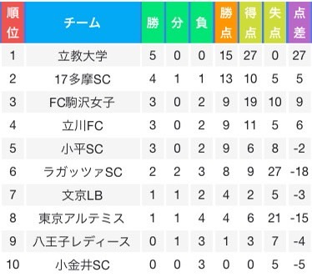

Slide 39
3年武田より4年生へ

Slide 40
3年堀より閉会の言葉

